Slide 1





КОНЦЕПТУАЛЬНЫЕ ОСНОВЫ
РЕАЛИЗАЦИИ ГОСУДАРСТВЕННОЙ ПОЛИТИКИ
В СФЕРЕ ДОШКОЛЬНОГО ОБРАЗОВАНИЯ
ЕДИНОЕ ОБРАЗОВАТЕЛЬНОЕ ПРОСТРАНСТВО

Slide 2





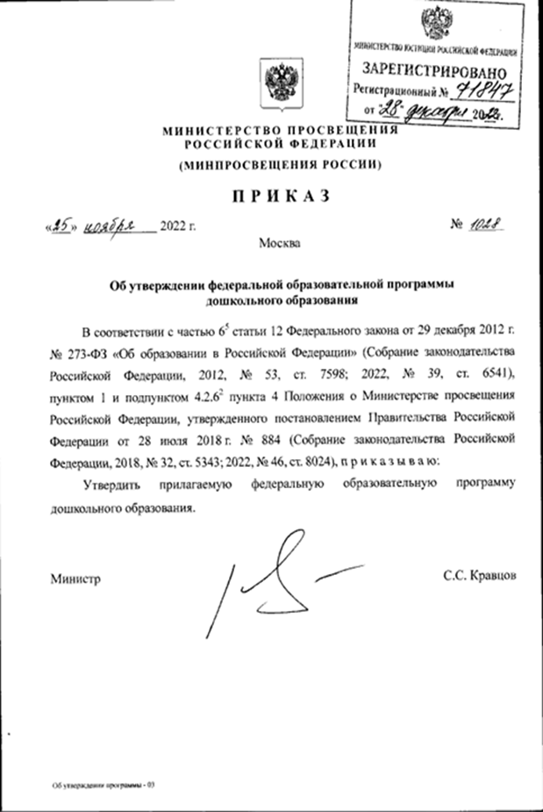

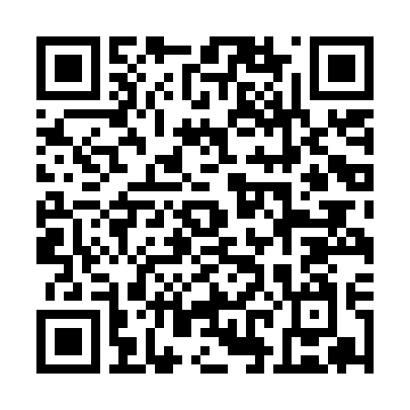

РАЗРАБОТКА И УТВЕРЖДЕНИЕ ФЕДЕРАЛЬНОЙ ОБРАЗОВАТЕЛЬНОЙ ПРОГРАММЫ
ДОШКОЛЬНОГО ОБРАЗОВАНИЯ
Федеральная образовательная программа дошкольного образования
Методические рекомендации по реализации федеральной образовательной программы дошкольного образования и медиапрезентация
Приказ Министерства просвещения
Российской Федерации от 25.11.2022 № 1028
«Об утверждении федеральной образовательной программы дошкольного образования»
(Зарегистрирован в Министерстве юстиции
Российской Федерации 28.12.2022,
регистрационный № 71847) http://publication.pravo.gov.ru/document/0001202212280044
Методические рекомендации по планированию и реализации образовательной деятельности дошкольных образовательных организаций в соответствии с федеральной образовательной программой дошкольного образования

Slide 3





ОРГАНИЗАЦИОННО-МЕТОДИЧЕСКОЕ СОПРОВОЖДЕНИЕ ВНЕДРЕНИЯ
ФЕДЕРАЛЬНОЙ ОБРАЗОВАТЕЛЬНОЙ ПРОГРАММЫ ДОШКОЛЬНОГО ОБРАЗОВАНИЯ
Вебинары (22.03.23;14.07.23; 20-21.06.23; 31.10.23)
Семинары (05.06.23; 06.06.23; 27.06.23; 29.06.23; 16.05.23)
Международный конгресс (18-22.04.23)
Форум (15-17.06.23)
Конференция (28.02.23-02.03.23)
Ве
Популяризация научно-практического и методического контента для педагогов ДО по
типовым вопросам и проблемным ситуациям, возникающим в процессе внедрения и реализации ФОП ДО
Публичные медиа мероприятия
Ве
Программы повышения квалификации Института развития, здоровья и адаптации ребенка
Дополнительная профессиональная программа
(повышению квалификации)
«Направления и условия реализации
Федеральной образовательной программы дошкольного образования»
Дополнительная профессиональная программа
(повышение квалификации)
«Просвещение родителей (законных представителей)
детей младенческого, раннего и дошкольного возрастов в дошкольной образовательной организации»
Иная деятельность в рамках реализации мер по внедрению ФОП ДО:
- реализация НИР «Алгоритмы конструирования образовательных программ дошкольного образования в условиях единого образовательного пространства»
- Рабочая группа по дошкольному образованию при Федеральном учебно-методическом объединении по общему образованию

Slide 4
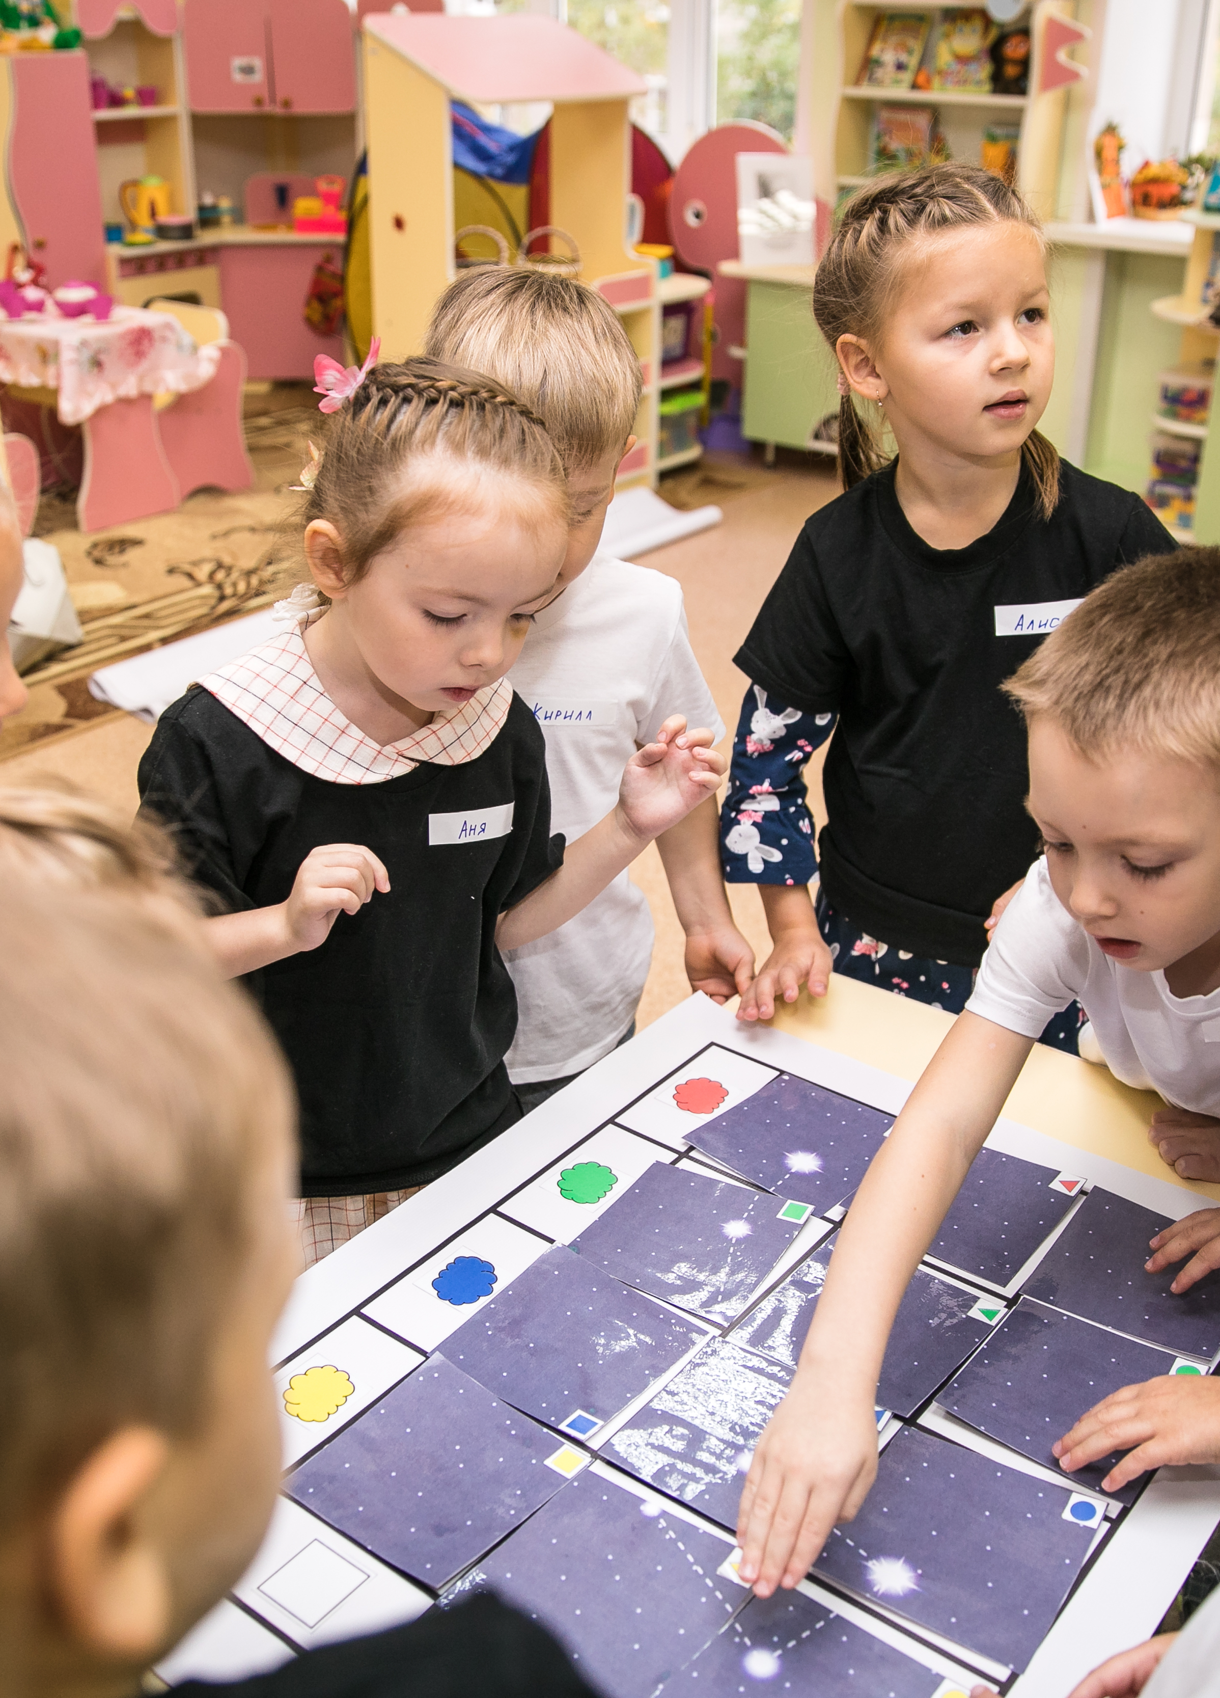



ЧТО ОПРЕДЕЛЯЕТ ЕДИНСТВО ОБРАЗОВАТЕЛЬНОГО ПРОСТРАНСТВА ДОШКОЛЬНОГО ОБРАЗОВАНИЯ?
Концепция развития дошкольного образования до 2030 года (далее – Концепция)
Федеральная образовательная программа дошкольного образования
Федеральная рабочая программа воспитания
Единые ценности, национально-культурные традиции
Социальная общность и устойчивые межпоколенческие связи

Slide 5

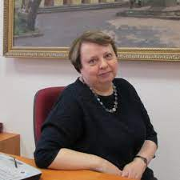
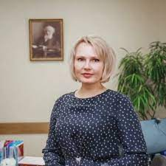

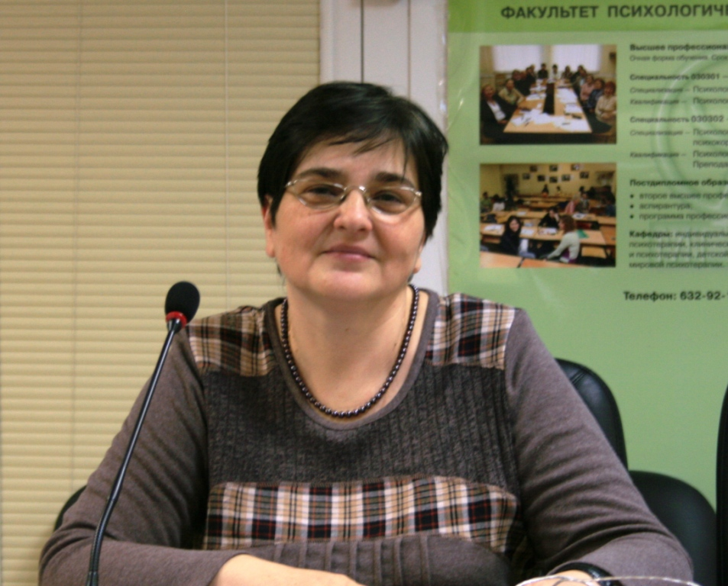
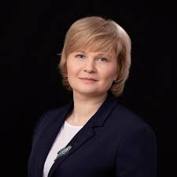
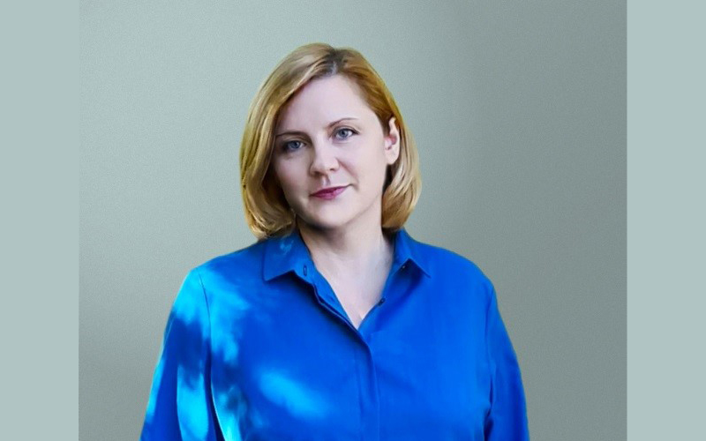
Рабочая группа по разработке Концепции
1
2
3
4
ОБЩИЕ ПОЛОЖЕНИЯ
Руководитель:
Лаборатория дошкольного образования ФГБНУ Институт возрастной физиологии РАО
МЕТОДОЛОГИЯ КОНЦЕПЦИИ
Руководитель:
Гогоберидзе А.Г.
ПСИХОЛОГО-ПЕДАГОГИЧЕСКИЕ УСЛОВИЯ
Руководитель:
Федина Н.В.
КАДРОВЫЕ, МАТЕРИАЛЬНО-ТЕХНИЧЕСКИЕ, ФИНАНСОВЫЕ УСЛОВИЯ
Руководитель:
Парамонова М.Ю.
5
6
7
МЕХАНИЗМЫ ОКАЗАНИЯ ПОМОЩИ РОДИТЕЛЯМ
Руководитель:
Бурлакова И.А.
УПРАВЛЕНИЕ ДОШКОЛЬНЫМ ОБРАЗОВАНИЕМ (МОДЕЛИ И ПОКАЗАТЕЛИ)
Руководитель:
Федосова И.Е.
ИНКЛЮЗИВНОЕ ДОШКОЛЬНОЕ ОБРАЗОВАНИЕ
Руководитель:
Соловьева Т.А.

Slide 6
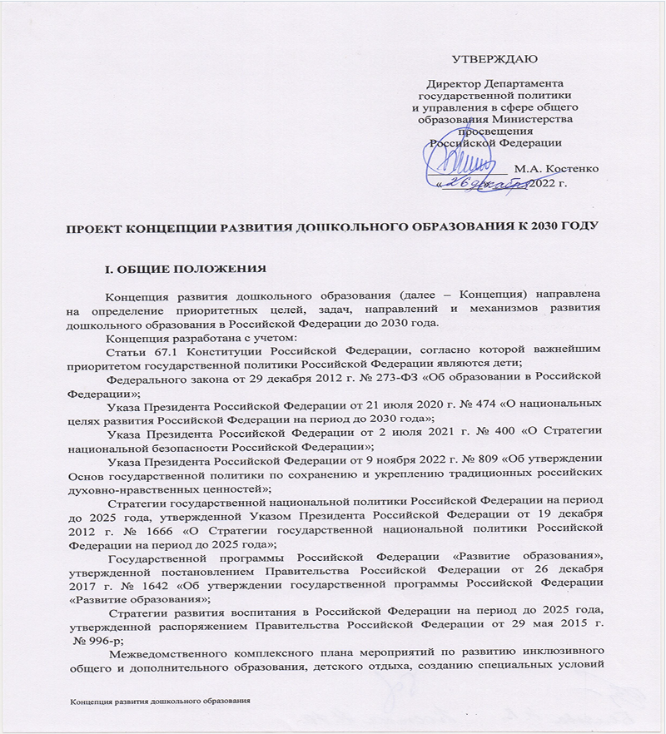
Проект Концепции
Концепция направлена на определение приоритетных целей, задач, направлений и механизмов развития дошкольного образования в Российской Федерации до 2030 года.
ЦЕЛЬ РАЗВИТИЯ ДО К 2030 ГОДУ - создание условий для доступного качественного ДО, направленного на разностороннее развитие и эмоциональное благополучие детей младенческого, раннего и дошкольного возрастов с учетом их возрастных и индивидуальных особенностей, образовательных потребностей и интересов в контексте единого образовательного пространства РФ.
Единое базовое содержание образования детей дошкольного возраста, обеспеченное ФОП ДО и ФАОП ДО, направленное на разностороннее развитие и духовно-нравственное воспитание подрастающего поколения.
Единый подход в обозначении планируемых результатов освоения ФОП ДО и ФАОП ДО, учитывающий своеобразие психофизического развития детей дошкольного возраста, в том числе с ОВЗ и инвалидностью,
а также находящихся на длительном лечении в больницах/на дому, нуждающихся в паллиативной медицинской помощи.
Содержание образовательной работы с детьми младенческого, раннего и дошкольного возрастов, обусловленное развитием культуры и детской субкультуры, научными данными о социально-психологическом портрете современного ребенка, структурой ООП детей дошкольного возраста, в том числе с ОВЗ, детей-инвалидов.
Организация и технологии образовательной работы педагогов ДО, направленные на достижение целевых ориентиров развития детей младенческого, раннего и дошкольного возрастов (в том числе детей с ООП)
в соответствии с ФГОС ДО.
Вариативные компоненты образовательных программ организаций, реализующих программы ДО.
Нормативное и научно-методическое обеспечение проектирования, реализации и оценивания качества образовательного процесса.
Система психолого-педагогического сопровождения развития детей раннего и дошкольного возрастов в условиях ДОО и семьи; специфическое содержание, инструментарий и условия оказания адресной психологической помощи воспитанникам.
Формы и методы просветительской деятельности ДОО с родителями (законными представителями), имеющими детей младенческого, раннего и дошкольного возрастов; оказания психолого-педагогической
и других видов помощи и поддержки семей с детьми.
Утвержден Департаментом государственной политики и управления в сфере общего образования Министерства просвещения Российской Федерации 26 декабря 2022 года

Slide 7
СТРУКТУРА ПРОЕКТА КОНЦЕПЦИИ
Приложение 1
(Целевые показатели реализации Концепции до 2030 года)
1 Общие положения
2 Состояние и проблемы дошкольного образования
Приложение 2
(План мероприятий по реализации Концепции на первом этапе 2023-2025/2025-2030 гг.)
3 Цель и задачи развития дошкольного образования
4 Принципы государственной политики в сфере дошкольного образования
5 Приоритеты обновления содержания и технологий дошкольного образования
6 Ожидаемые результаты реализации Концепции
7 Этапы реализации Концепции
8 Объем и источники финансирования мероприятий Концепции
7

Slide 8


ПРОЕКТНЫЕ ИНСТРУМЕНТЫ РЕАЛИЗАЦИИ КОНЦЕПЦИИ
Система организаций (стажировочных площадок)
«Детский сад – маршруты развития»
Предоставление из федерального бюджета грантов в форме субсидий юридическим лицам и индивидуальным предпринимателям в целях создания системы организаций, выполняющих организационно-методическое сопровождение деятельности организаций, реализующих образовательные программы дошкольного образования, включая обновление инфраструктуры, и прошедших повышение квалификации по компетенциям, необходимым для работы с детьми дошкольного возраста, педагогических работников (в том числе воспитателей, управленческого персонала) организаций, реализующих образовательные программы дошкольного образования в рамках реализации федерального проекта «Современная школа» национального проекта «Образование»
Обеспечение организационно-методического сопровождения организаций,
реализующих программы дошкольного образования
Создание условий для оптимизации использования методических, материально-технических, кадровых, организационных ресурсов с целью развития и вариативной маршрутизации ДОО
Обеспечение непрерывного повышения уровня профессионального мастерства педагогических работников и управленческого персонала для распространения лучших практик развития организаций, реализующих образовательные программы дошкольного образования

Slide 9

ПЛАНИРУЕМЫЕ РЕЗУЛЬТАТЫ ПРОЕКТА НА 2023-2024 гг.
Создание сети стажировочных площадок для организационно-методического сопровождения организаций, реализующих образовательные программы дошкольного образования
Повышение квалификации педагогических работников и управленческого персонала для распространения лучших практик развития организаций, реализующих образовательные программы дошкольного образования
30 стажировочных площадок
17 500 человек
2023 г.
2023 г.
2024 г.
60 стажировочных площадок
2024 г.
34 000 человек
Созданы условия для сетевого взаимодействия
для оптимизации использования методических,
материально-технических, кадровых,
организационных ресурсов
Созданы механизмы восполнения
профессиональных дефицитов
Размер гранта на создание
стажировочной площадки – 450 тыс. руб.:
Размер гранта на повышение
квалификации педагогов ДОО – не более 4 млн. руб.:
на 1-м этапе отбора – 11 организаций из: Алтайского, Приморского, Хабаровского краев; республик Башкортостан, Марий Эл; Архангельской, Белгородской, Московской, Новосибирской, Оренбургской и Ярославской областей
на 2-м этапе отбора – 21 организация из: Камчатского, Хабаровского краев (2 ДОО); республик Дагестан, Мордовия (2 ДОО), Тыва, Удмуртской (2 ДОО); Владимирской, Вологодской, Воронежской, Липецкой (2 ДОО), Кузбасса, Курской, Мурманской, Пензенской, Саратовской, Свердловской и Челябинской областей
8 организаций стали победителями из: Алтайского и Хабаровского краев; Удмуртской Республики; Москвы и Санкт-Петербурга; Воронежской, Московской, Ульяновской областей
9

Slide 10









Направления маршрутизации:
стратегическое управление дошкольной образовательной организации
проектирование и организация образовательной среды
региональная специфика реализации образовательной программы дошкольного образования
организационно-методическое сопровождение педагогов
опережающие исследовательские программы детского развития
психолого-педагогическое сопровождение детей с особыми образовательными потребностями
оценка качества дошкольного образования в организации, реализующей программы дошкольного образования
экспертная деятельность (программные элементы и продукты, включая цифровые)
реализация развивающего взаимодействия
педагог-родитель-ребенок

Slide 11
СНИЖЕНИЕ БЮРОКРАТИЧЕСКОЙ НАГРУЗКИ
Во исполнение поручения Правительства Российской Федерации от 30 марта 2023 г № ММ-П8-4473 разработан перечень и примерные формы документов, подготовка которых, осуществляется педагогическими работниками при реализации основных общеобразовательных программ, в частности программ дошкольного образования.
_{ПЕРЕЧЕНЬ ДОКУМЕНТОВ:}
1. Журнал наблюдения за ребенком (включая результаты педагогической диагностики, лист адаптации, табель (журнал) учета посещаемости детей)
2. План, определяющий вид и последовательность образовательной деятельности с ребенком
Указанные документы помогут оптимизировать работу воспитателей и снизить трудозатраты на формирования «избыточной документации».
СТРУКТУРА ЖУРНАЛА НАБЛЮДЕНИЯ ЗА РЕБЕНКОМ:
а) Список группы, включающий Ф.И. ребенка, пол, дата рождения, дата зачисления в группу, возраст на момент зачисления;
(Заполняется однократно при формировании группы, актуализируется по мере зачисления новых воспитанников)
б) Результаты педагогической диагностики с учетом возрастных характеристик возможных достижений ребёнка на разных этапах дошкольного детства
(В соответствии с пунктом 16.5 ФОП ДО периодичность проведения педагогической диагностики определяется ДОО) (регулярно)
в) Табель учета посещаемости детей
(Табель заполняется на каждую группу отдельно и подписывается ответственным лицом, назначенным руководителем учреждения.
Табель заполняется ежедневно, либо (при ведении журнала посещаемости)
1-2 раза в месяц).
ФОРМА ПЛАНА, ОПРЕДЕЛЯЮЩЕГО ВИД И ПОСЛЕДОВАТЕЛЬНОСТЬ ОБРАЗОВАТЕЛЬНОЙ ДЕЯТЕЛЬНОСТИ С РЕБЕНКОМ
- Временной период с указанием темы, целей и задач с учетом основных направлений развития детей на разных этапах дошкольного детства. (Временной период определяется самостоятельно ДОО в соответствии с частью 1 статьи 28 Закона № 273-ФЗ ).
- Способы организации образовательной деятельности. (Содержание должно учитывать организованную деятельность педагога с детьми, совместную (партнерская) деятельность педагога с детьми, самостоятельную деятельность детей, участие родителей в образовательной деятельности) (регулярность заполнения зависит от временного периода, определенного ДОО).
- Итог (выводы, рекомендации, на что обратить внимание, что продолжить или закрепить) (регулярность заполнения зависит от временного периода, определенного ДОО).
11

Slide 12
КОНСТРУКТОР ПРОЕКТИРОВАНИЯ ОБРАЗОВАТЕЛЬНЫХ
ПРОГРАММ ДОШКОЛЬНОГО ОБРАЗОВАНИЯ
Обязательная часть
Часть, формируемая участниками образовательных отношений
На основе Федеральной образовательной программы дошкольного образования
Вариант 1
Вариант 2
Одна или несколько парциальных программ, выбранных участниками образовательных отношений
Часть образовательной программы:
образовательная задача/ряд задач, расширяющих или дополняющих обозначенные в ФОП ДО задачи обучения, воспитания и развития детей младенческого, раннего или дошкольного возрастов;
планируемый результат реализации обозначенной задачи/ряда задач;
краткое содержание образовательной деятельности;
методическое обеспечение для реализации обозначенной задачи/ряда задач (перечень УМК либо ссылка на них).
12

Slide 13

КОНСТРУКТОР ДЛЯ ПРОЕКТИРОВАНИЯ ОБРАЗОВАТЕЛЬНЫХ ПРОГРАММ ДОШКОЛЬНОГО ОБРАЗОВАНИЯ
Демо-версия доступна на сайте Института развития ребенка:
https://irzar.ru/konstruktor-obrazovatelnyh-program/
Как найти Конструктор на сайте Института ?
Сайт Института:
https://irzar.ru/
Раздел «Деятельность»
Раздел «Наука»
Конструктор для разработки образовательной программы дошкольного образования образовательной организации

Slide 14
СПАСИБО ЗА ВНИМАНИЕ!

